Slide 1
Media Mengajar
Buku Pendamping
TEMATIK TERPADU
Bahasa Indonesia
Kelas VA
HENI NURHAENI,M.Pd

Slide 2
Tema 3
Makanan Sehat

Slide 3
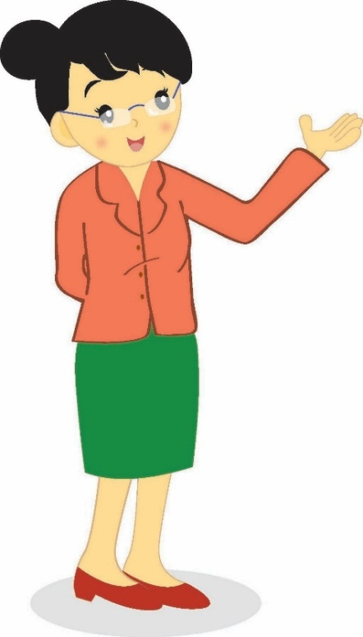
Materi Inti Subtema 2
KD 3.4
Iklan Media Elektronik
Iklan
Iklan media cetak
Iklan media elektronik
Unsur-unsur iklan media elektronik:
Menarik perhatian
Mengambil minat
Menanamkan kepercayaan

Slide 4
Ciri bahasa iklan:
Mengandung kata yang menarik, logis, dan sopan
Mengandung sugesti bagi masyarakat
Dapat menonjolkan informasi yang dipentingkan dalam iklan
Dapat menunjukkan sasaran iklan
Perhatikan contoh berikut:
AYO PERBANYAK MINUM AIR MINERAL!
Minimal 8 Gelas Sehari
Agar Tubuhmu Terhindar dari Dehidrasi

Slide 5
Cara menyimpulkan iklan:
Masih pagi kok sudah lesu?
Ayo, bangkitkan kembali semangatmu dengan
Simaklah isi iklan dengan saksama.
Perhatikan setiap unsur iklan serta bahasa iklan.
Catatlah inti pembicaraan dari setiap unsur iklan atau kalimat iklan yang disampaikan.
Megamilk
Nikmati kesegaran susu alami dalam sekotak Megamilk
Dapatkan segera di toko swalayan terdekat sebelum kehabisan!

Slide 6
Latihan 1
Dengarkan audio berikut!
Pertanyaan lihat di Buku Pendamping TEMATIK TERPADU Bahasa Indonesia hlm.57
KLIK simbol di atas

Slide 7
SELAMAT BELAJAR
DAN TETAP SEMANGAT
HENI NURHAENI,M.Pd

